Slide 1
17 февраля 2023 года
РЕГИОНАЛЬНЫЙ СЕМИНАР для руководителей и педагогов
Центров «Точка роста» «Формирование образовательной среды в школе»

Slide 2
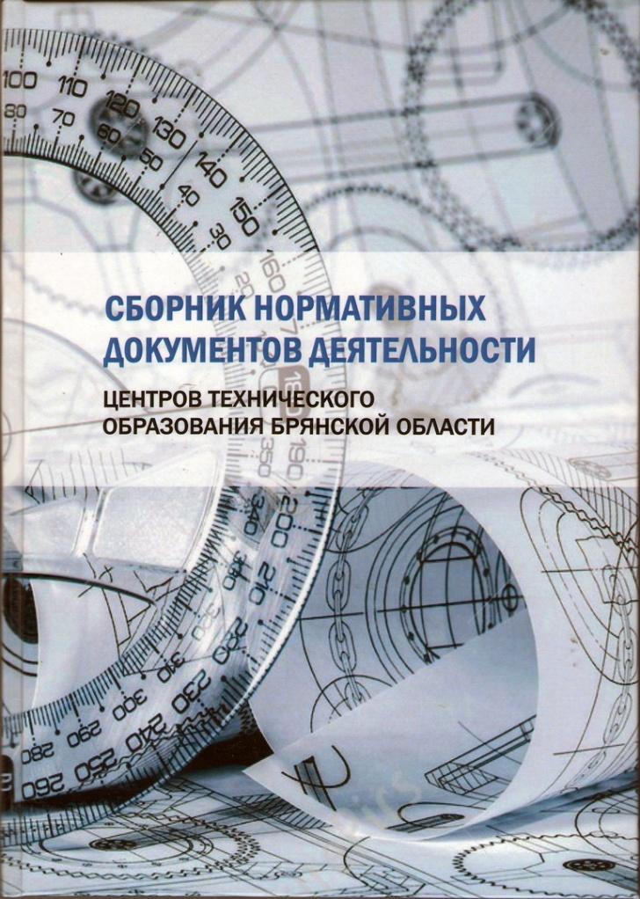
Центр технического образования г. Новозыбкова
С октября 2016 года на базе школы работает Центр технического образования, в котором обучаются дети юго-западных муниципалитетов Брянской области

Slide 3
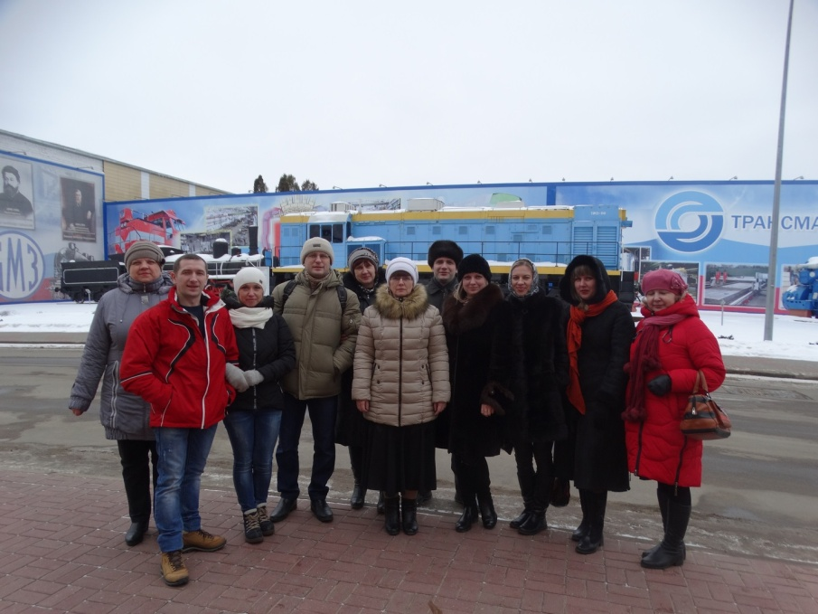
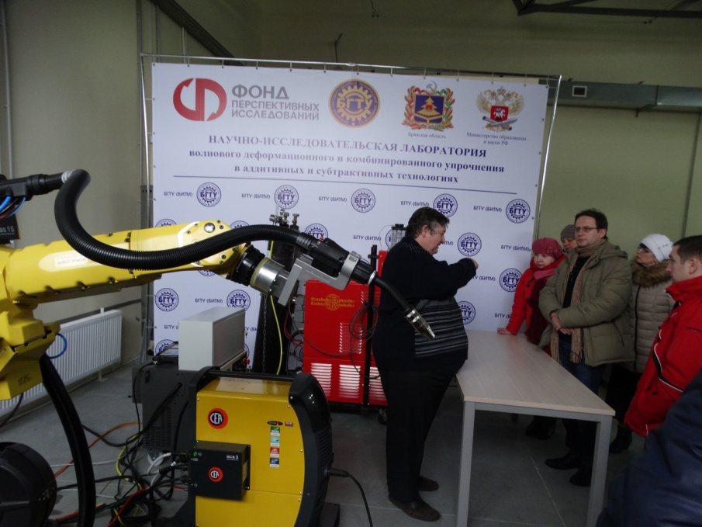
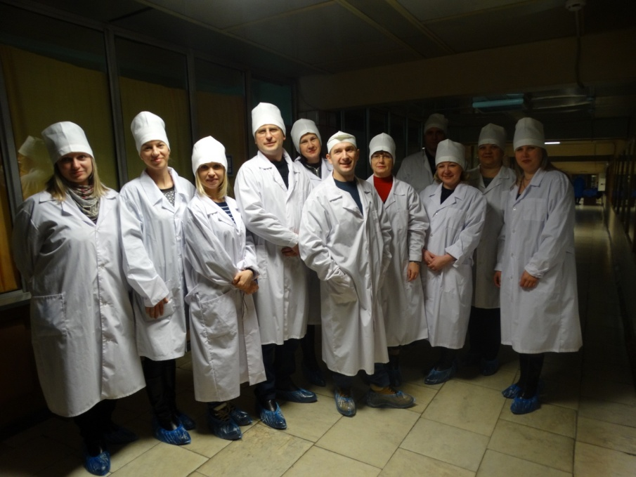
Наши преподаватели

Slide 4
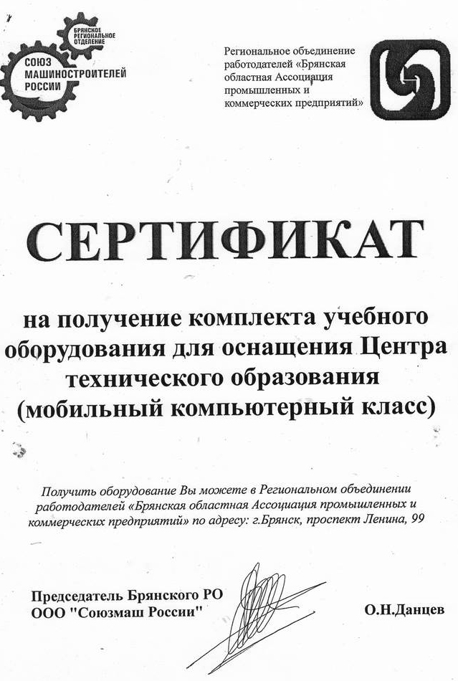
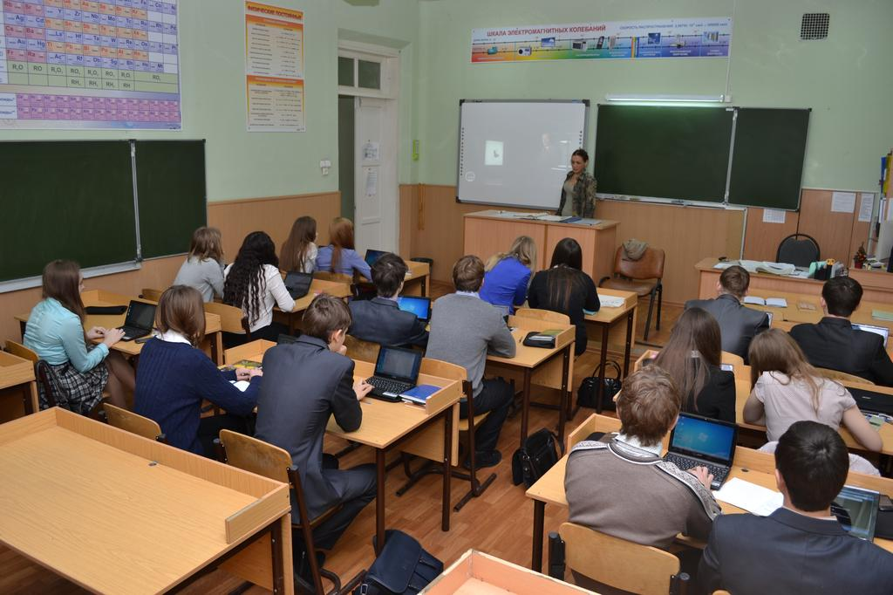
Материально-техническое обеспечение. Мобильный компьютерный класс

Slide 5
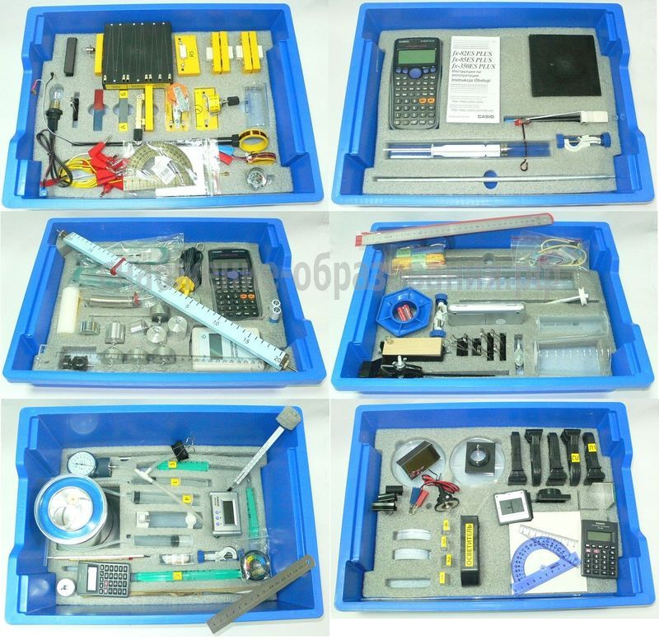
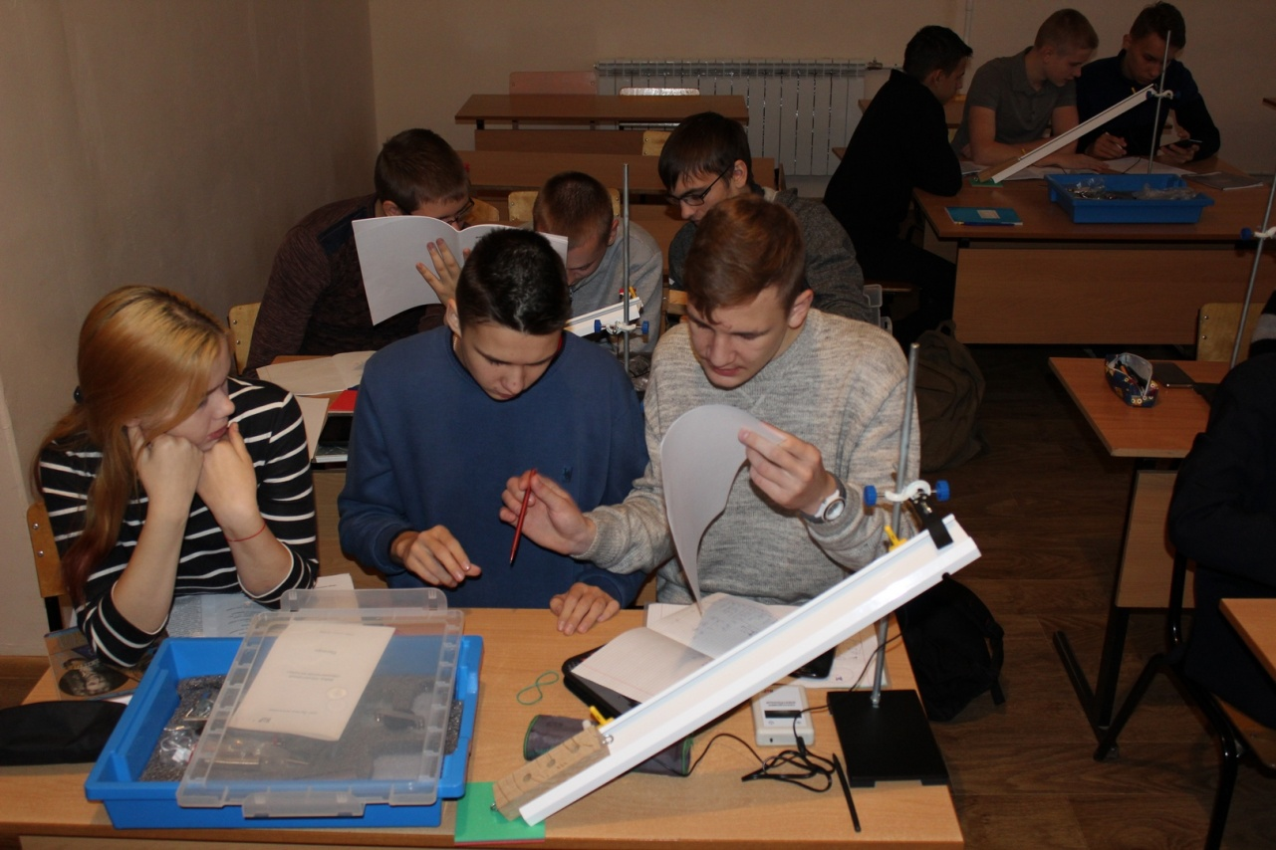
Материально-техническое обеспечение. Лабораторное физическое оборудование

Slide 6
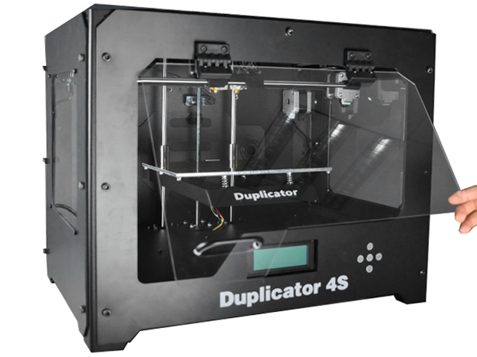
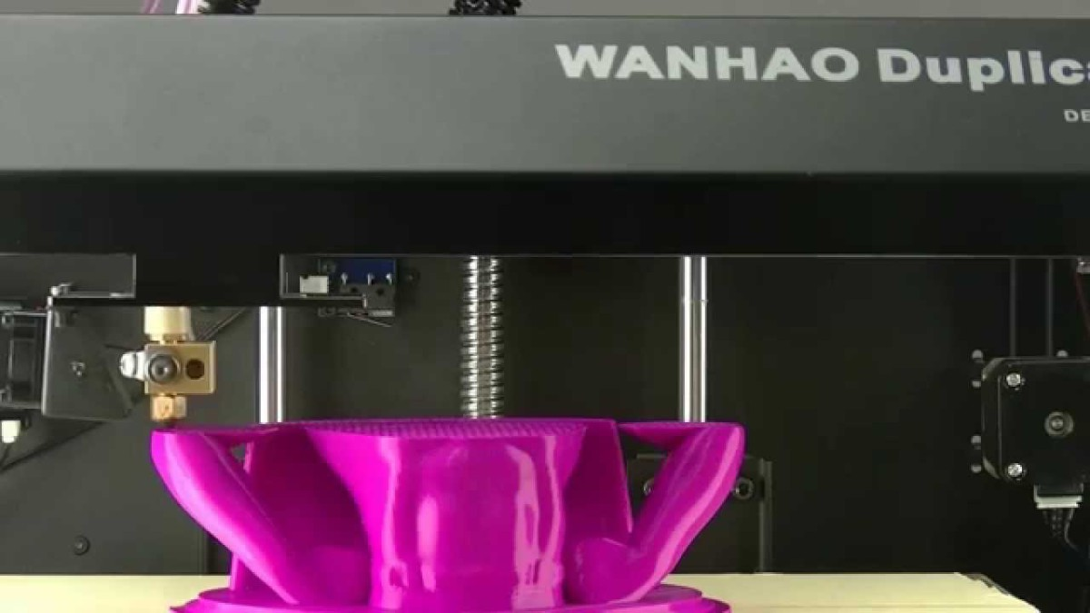
Материально-техническое обеспечение. 3D-оборудование

Slide 7
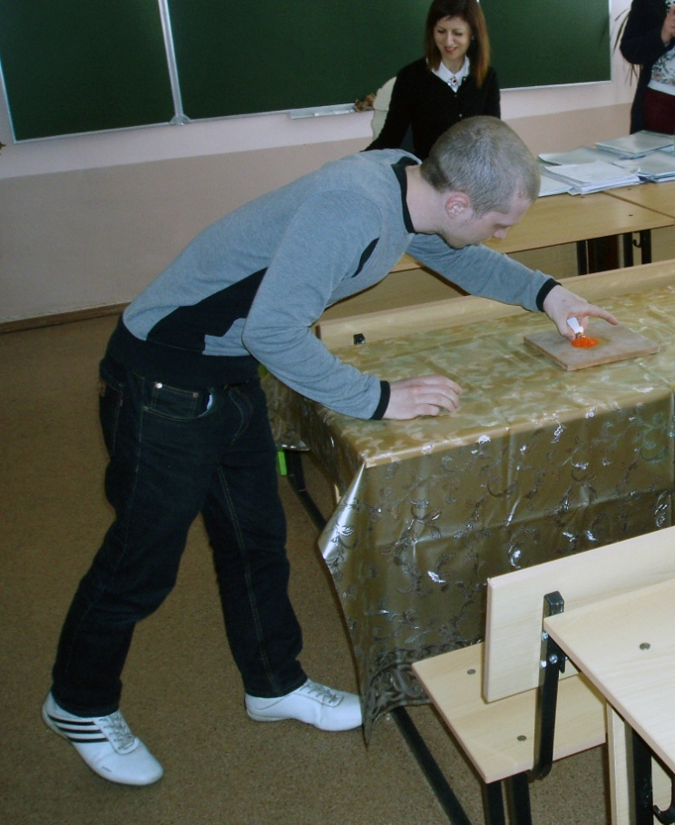
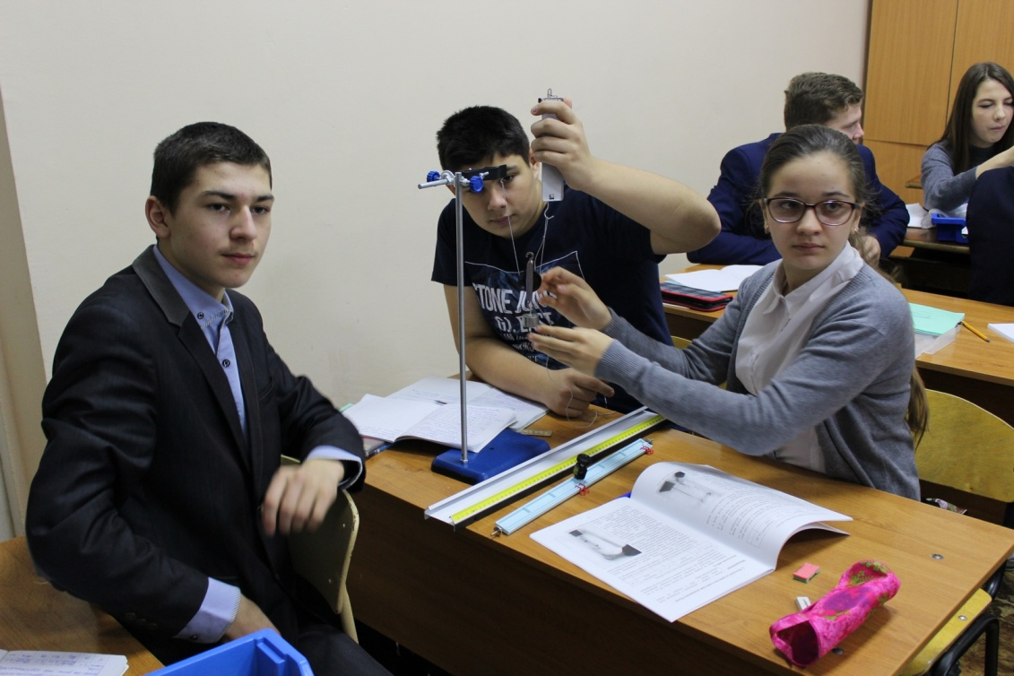
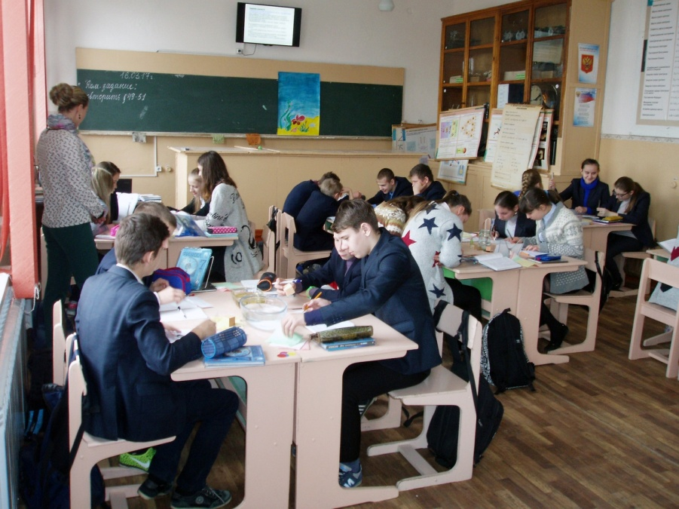
Учебные занятия

Slide 8
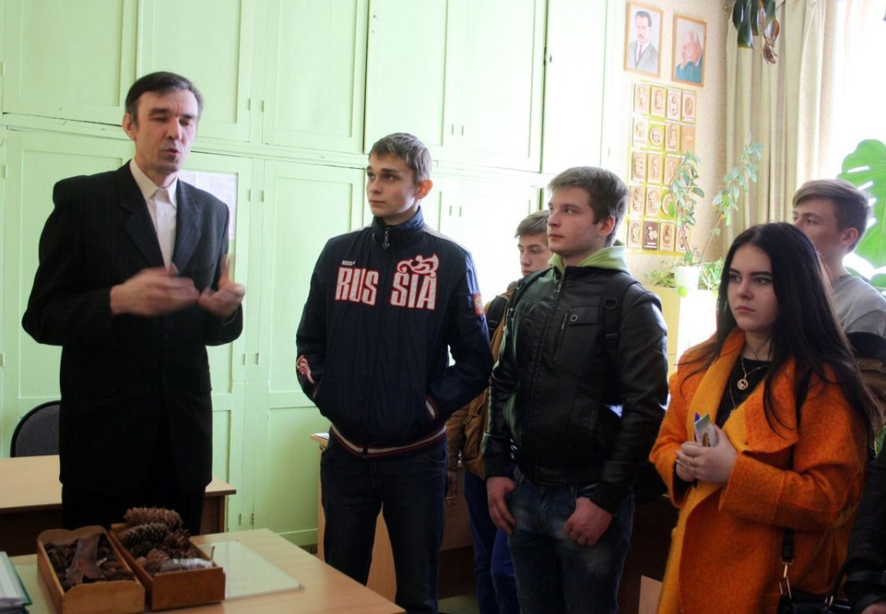
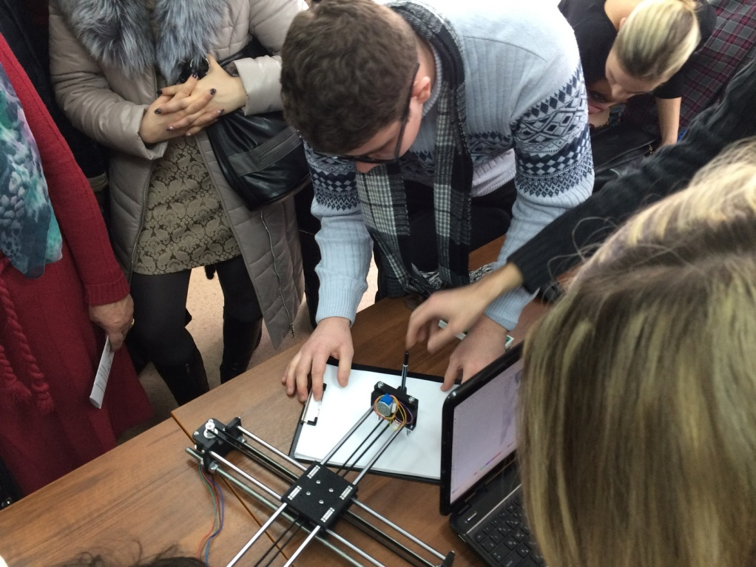
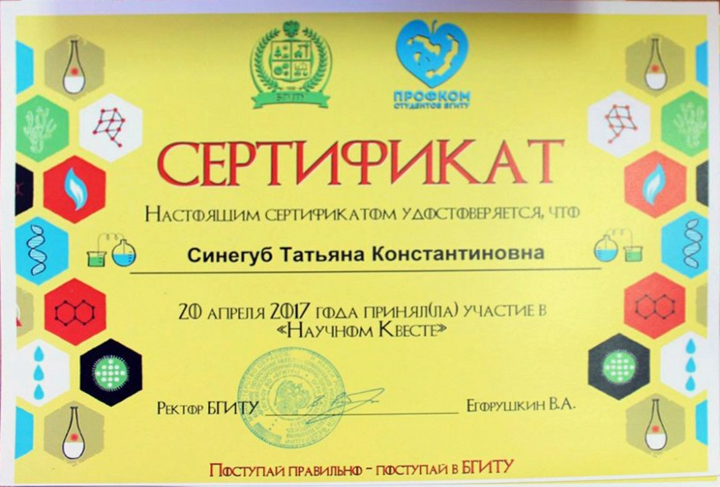
Экскурсии в вузы

Slide 9
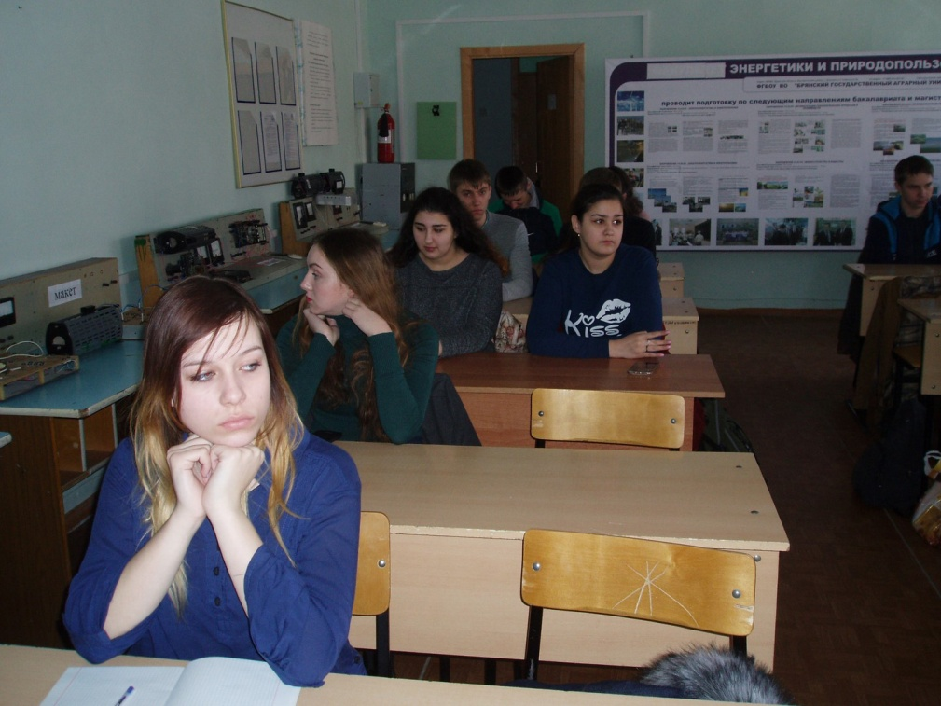
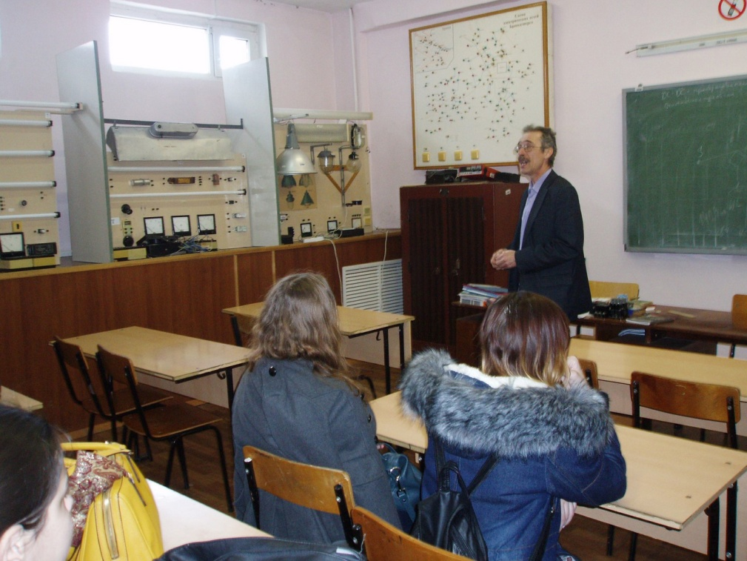
Учебные занятия на базе вузов

Slide 10
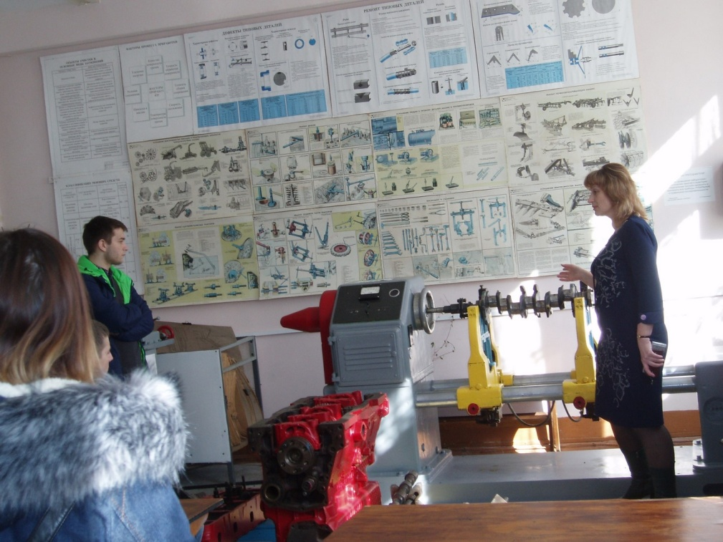
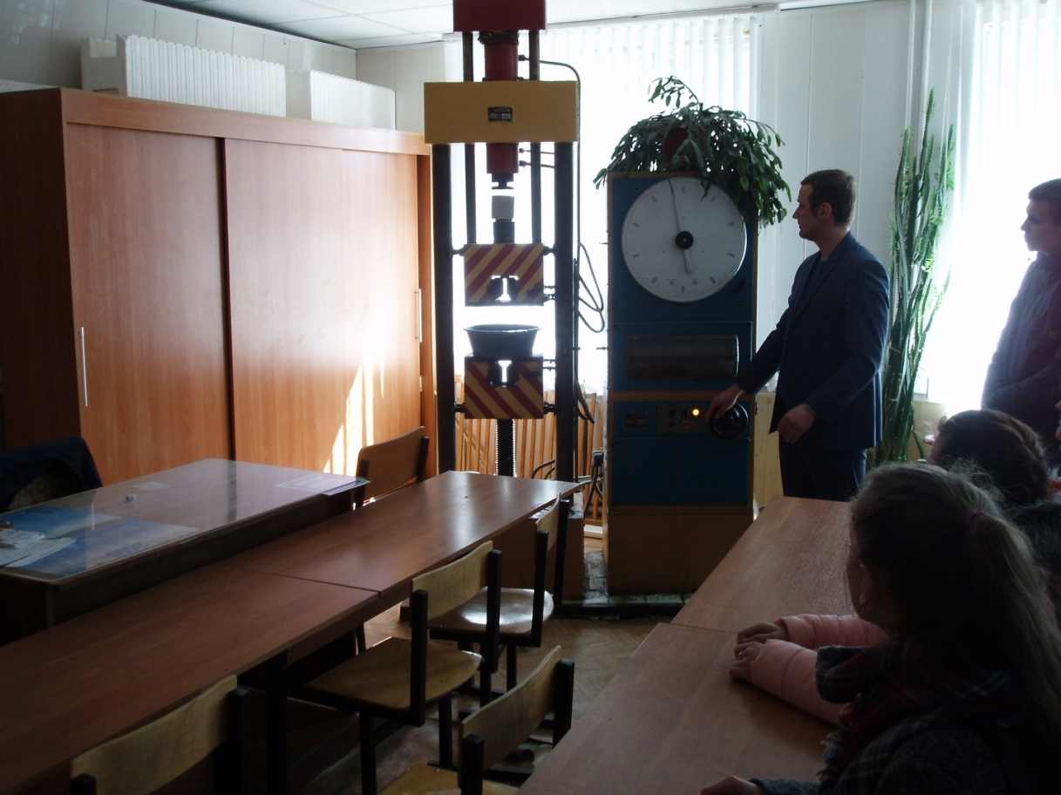
Учебные занятия на базе вузов

Slide 11
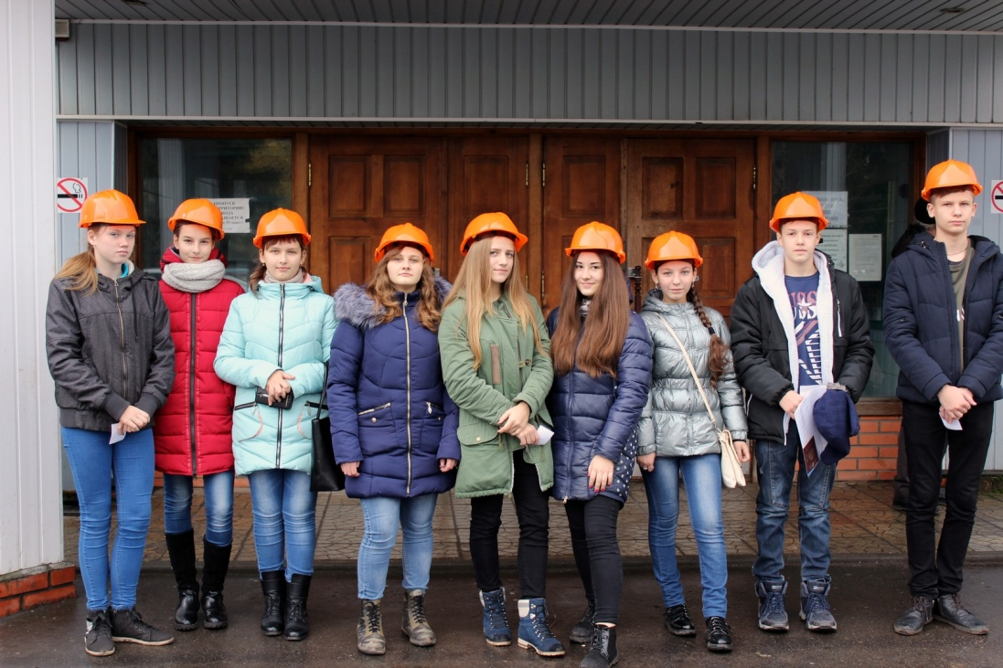
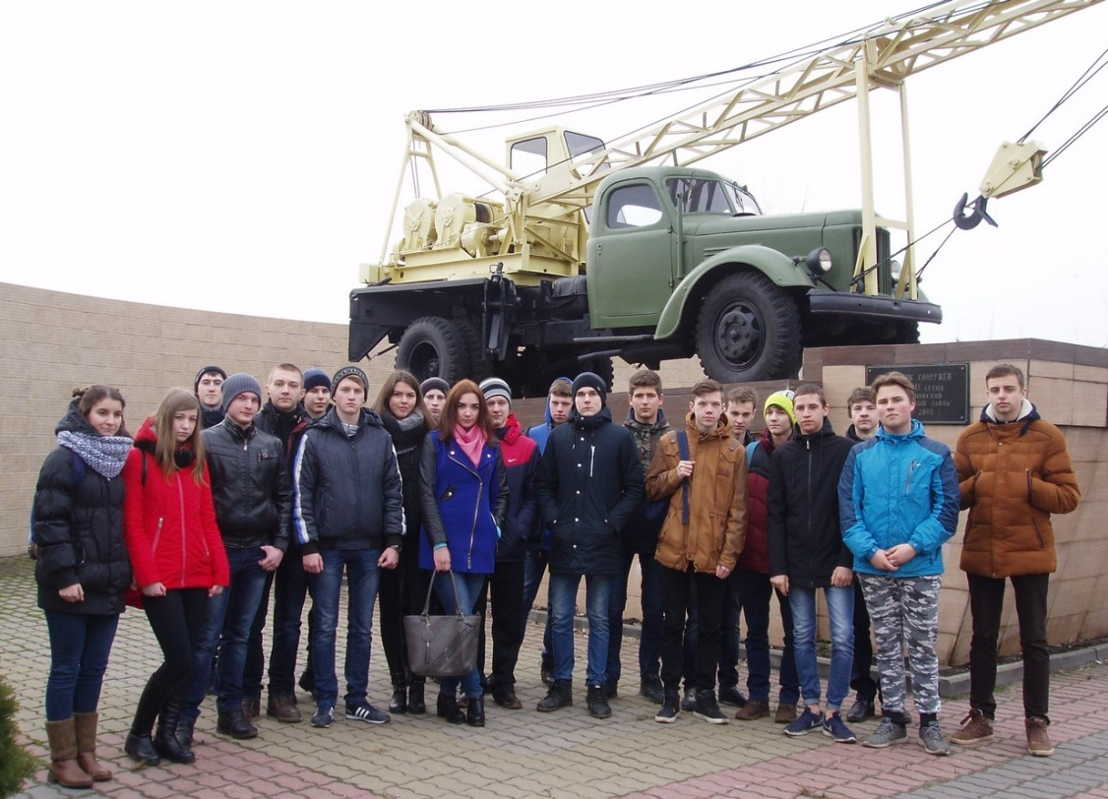
Экскурсии на предприятия

Slide 12
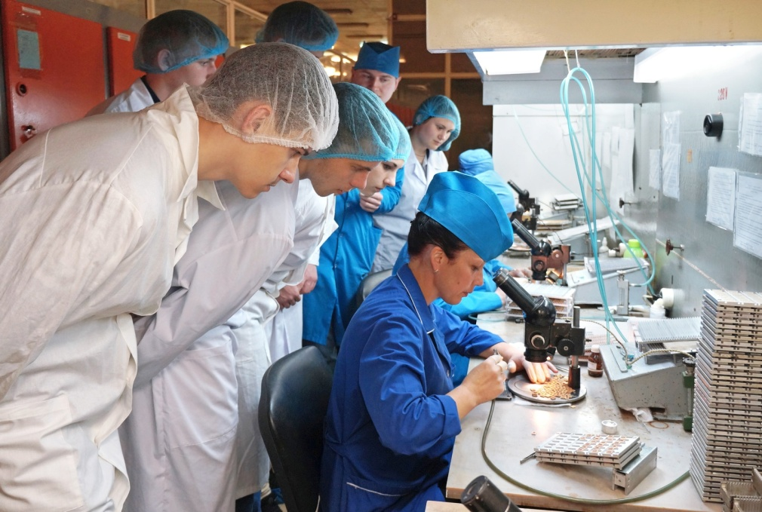
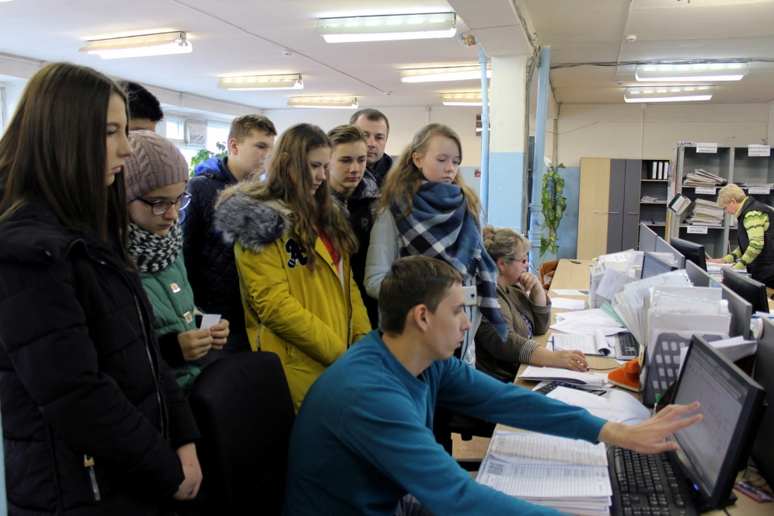
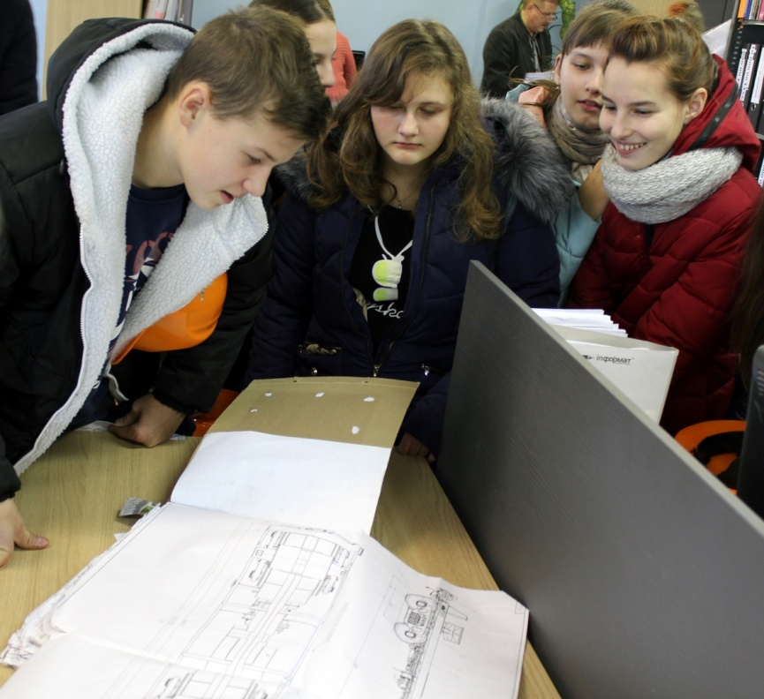
Экскурсии на предприятия

Slide 13
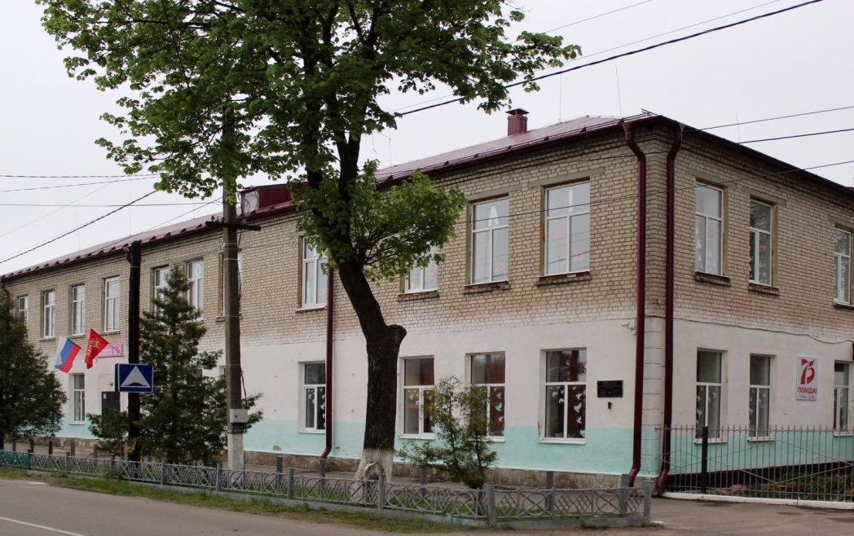
Ресурсный центр «Точка Роста» МБОУ «СОШ № 3 г. Новозыбкова»

Slide 14
Точка Роста
В 2021 году МБОУ «СОШ №3 г. Новозыбкова» вошла в федеральный проект «Современная школа» национального проекта «Образование».

Slide 15
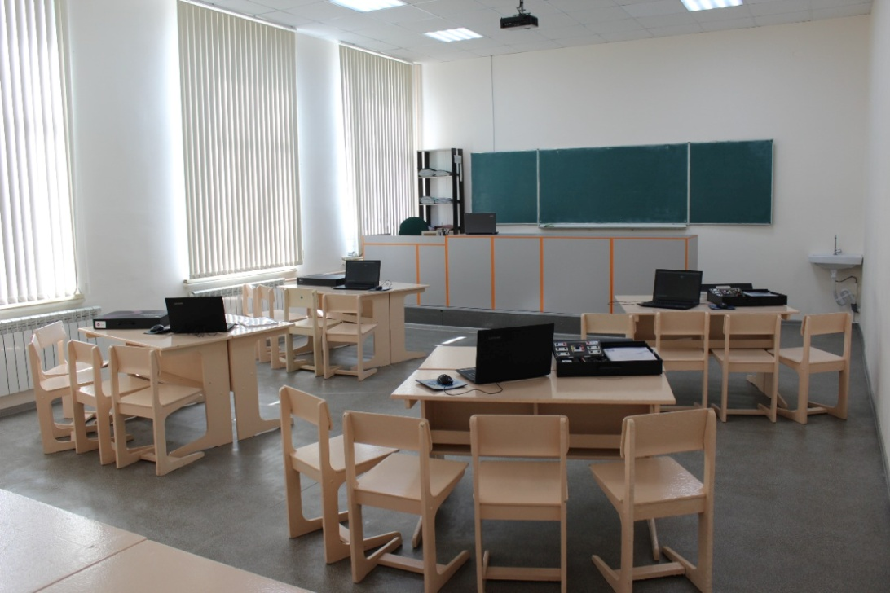
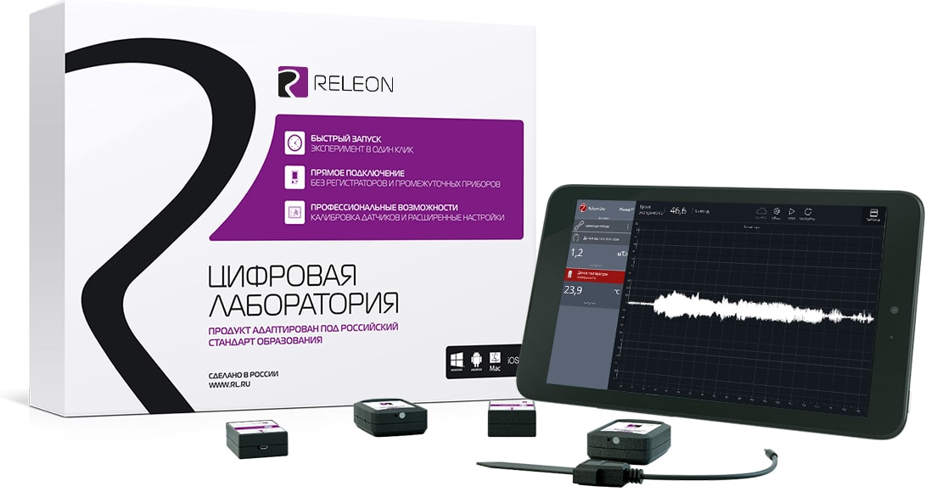
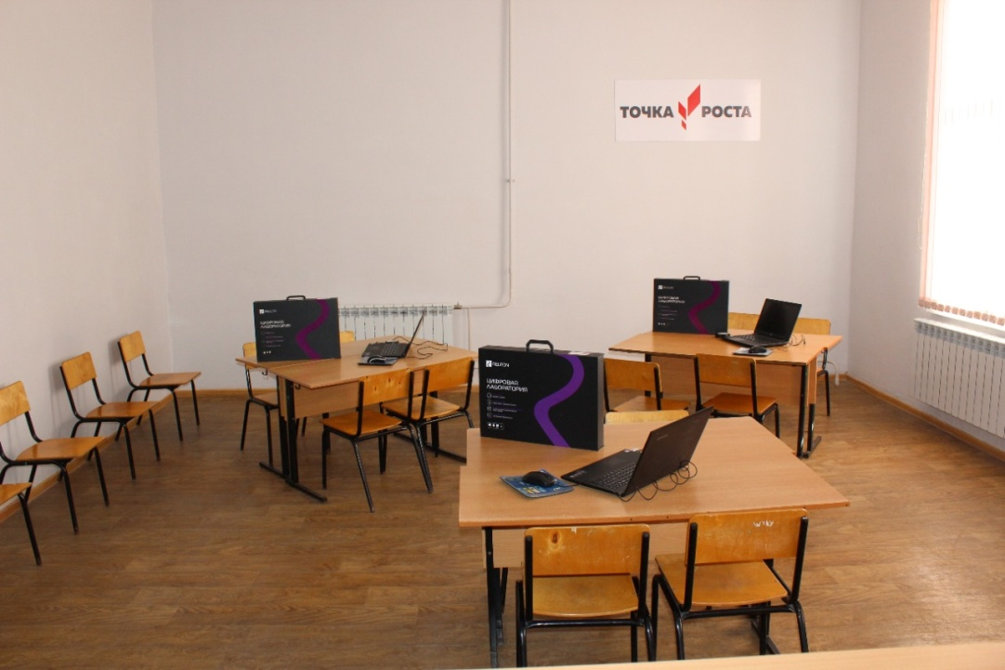
Помещения, оборудование
Огромным преимуществом работы центра стало то, что дети получили возможность изучать предметы «Физика», «Биология» и «Химия» на новом учебном оборудовании.

Slide 16
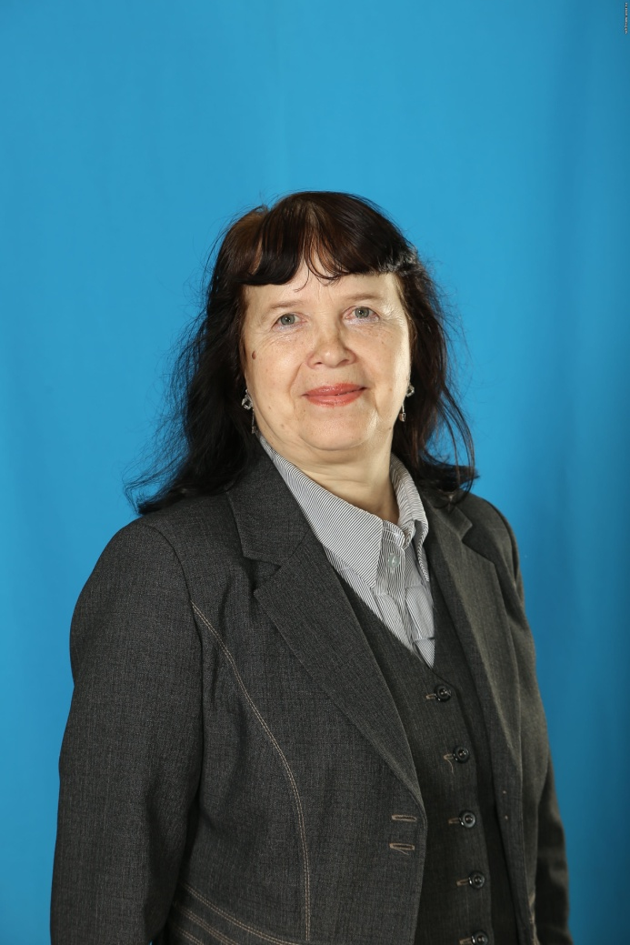
Педагоги
Кусая
Анна Ивановна
Новик
Елена Владимировна

Slide 17
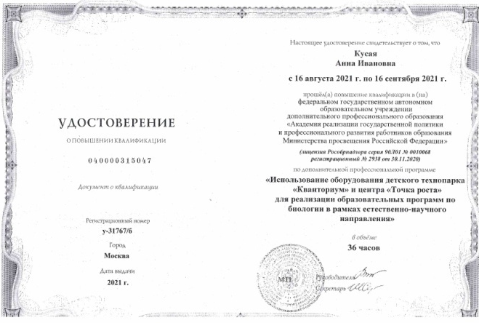
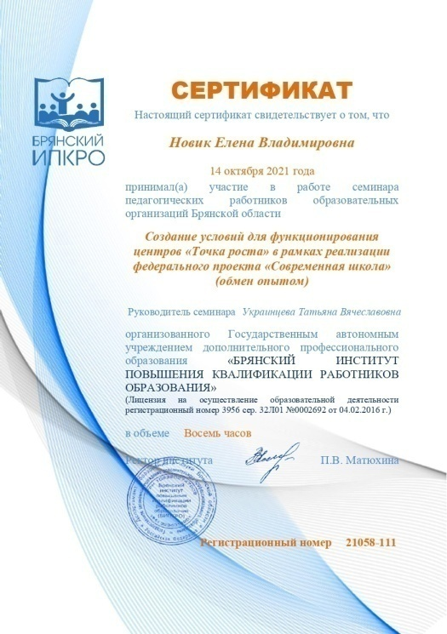
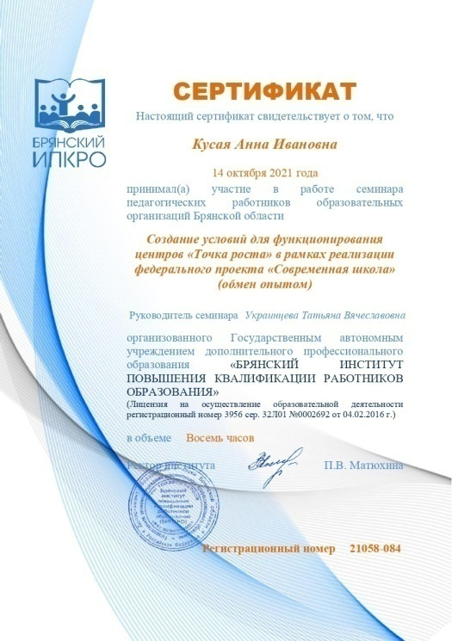
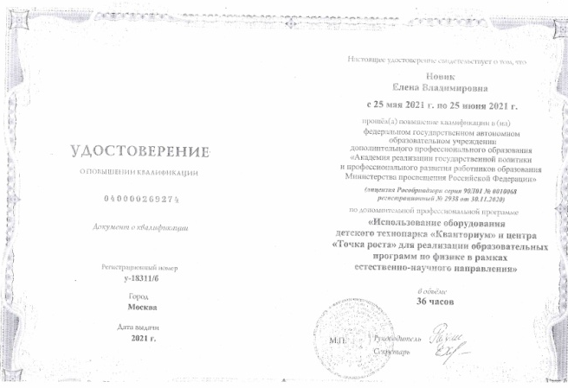
Педагоги
Педагоги нашей школы прошли обучение по курсу «Использование оборудования детского технопарка «Кванториум» и центра «Точки роста» для реализации образовательных программ по физике и биологии в рамках естественнонаучного направления. Кроме курсов учителя систематически принимают участие в вебинарах и семинарах для совершенствования своего мастерства.

Slide 18
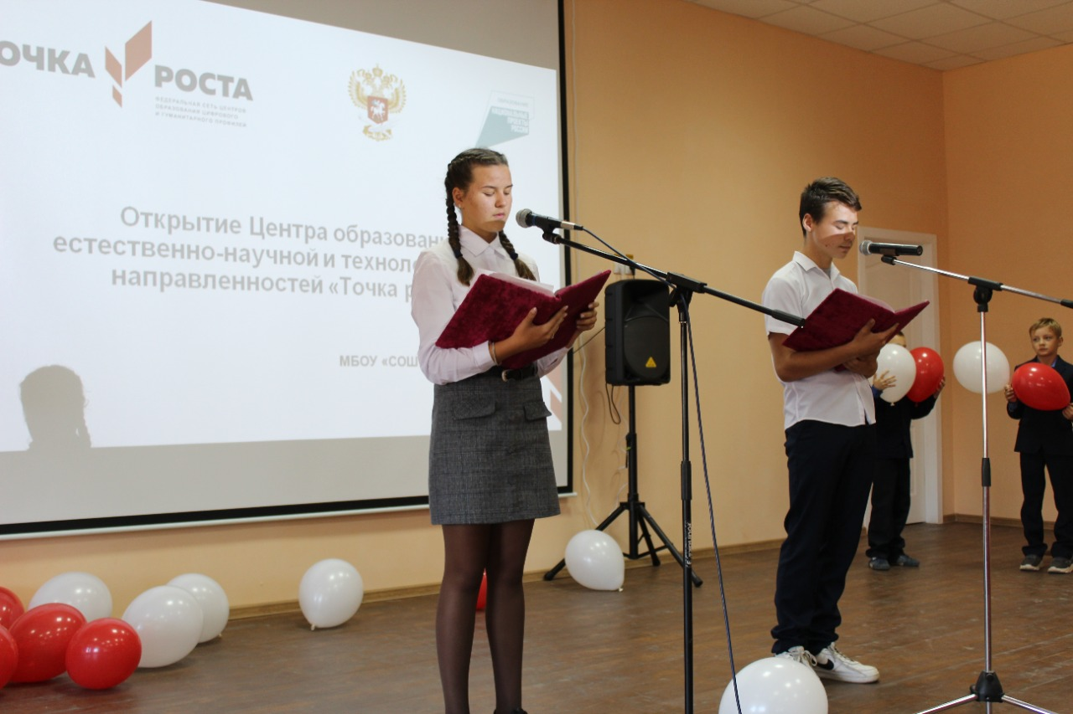
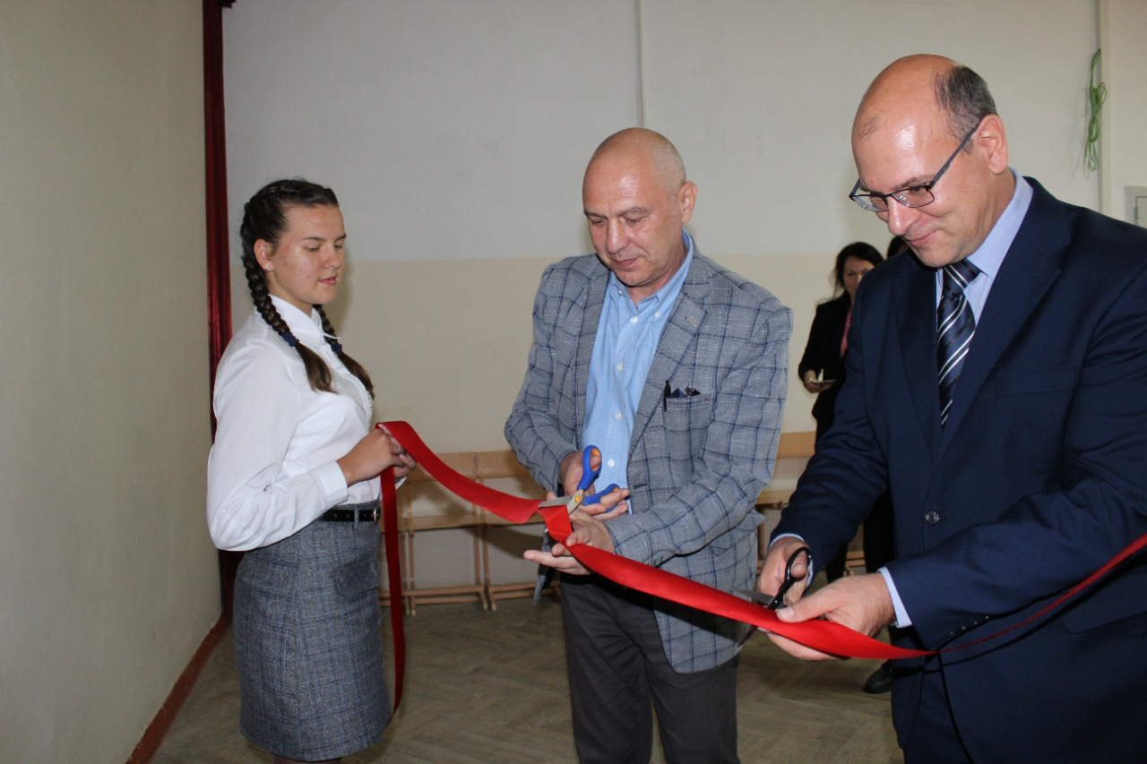
Открытие
16 сентября 2021 года состоялось торжественная церемония открытия Центра образования естественнонаучной и технологической направленностей, созданного в рамкам национального проекта «Образование: шаг в будущее», и являющегося одним из центров федеральной сети образования «Точка роста».

Slide 19
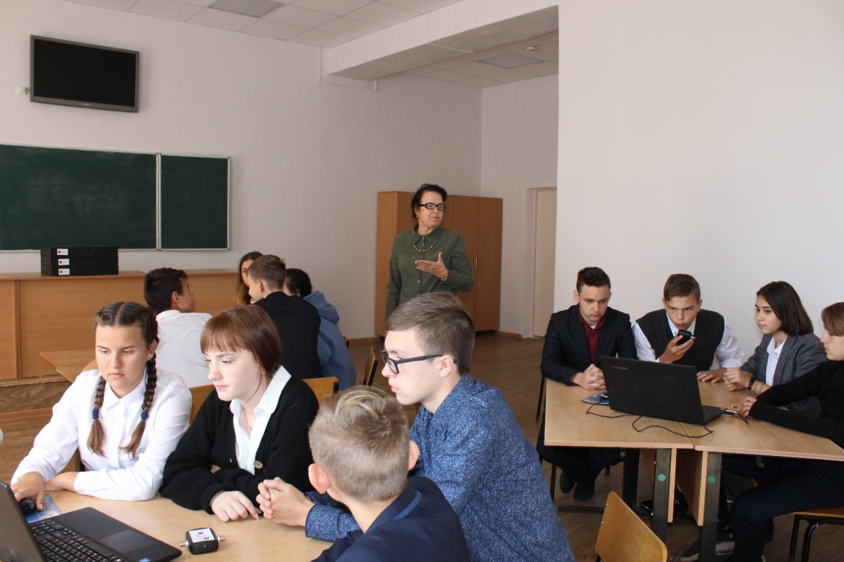
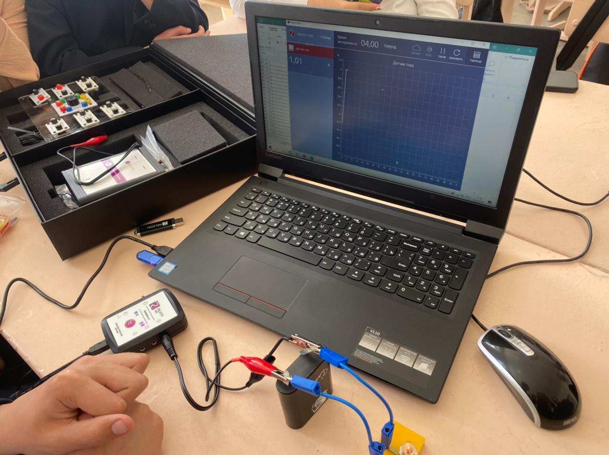
Точка Роста
В Центре функционируют объединения:
«Занимательная физика»
«3D моделирование»
«Мир вокруг нас»
«В мире биологии»
«Эколята»
«Эвристическая физика» и др.

Slide 20
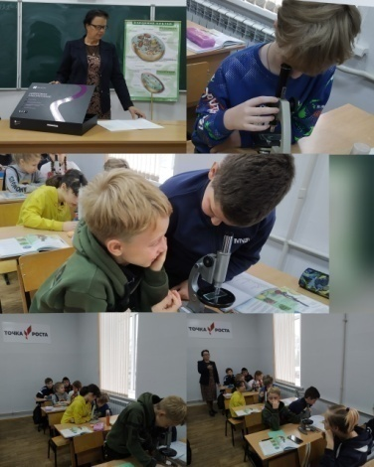
«Эколята»

Slide 21
«Юные экологи»

Slide 22
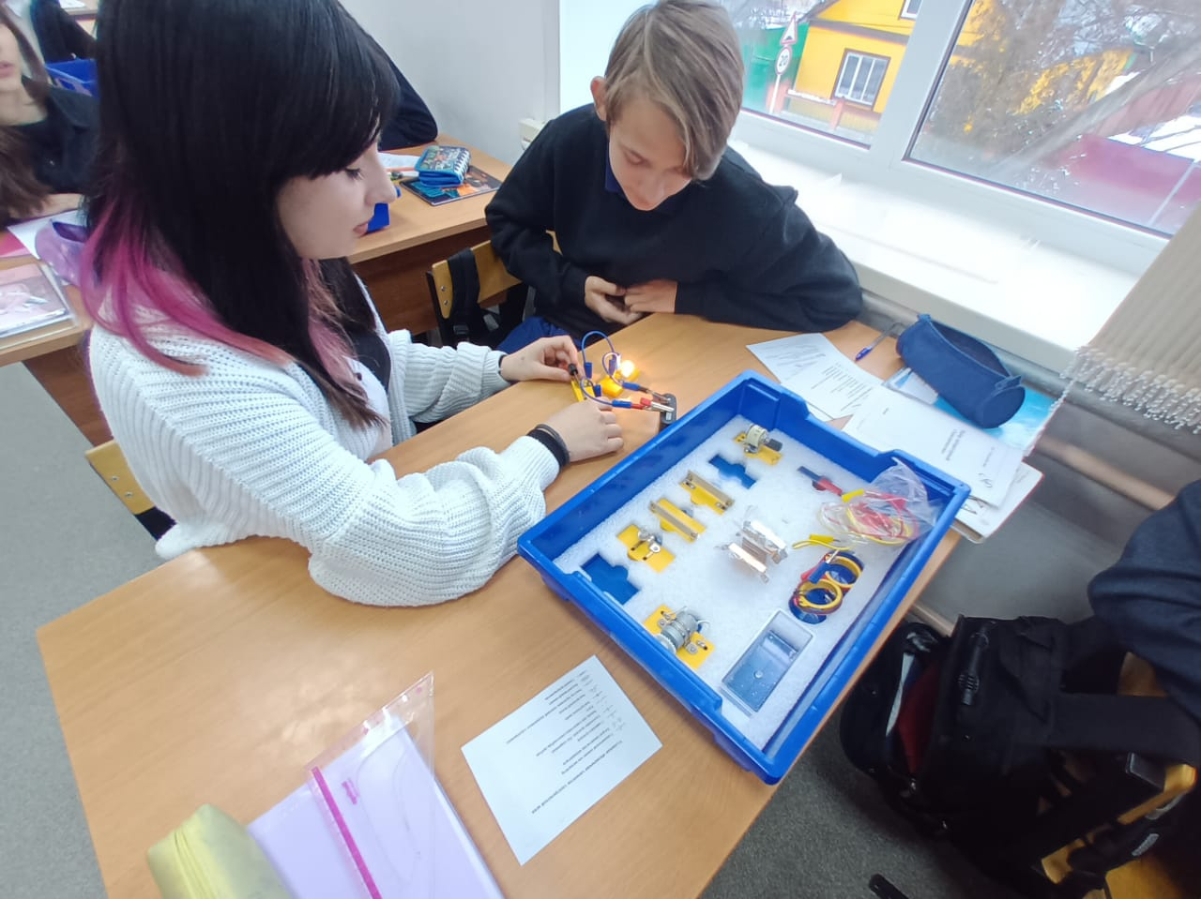
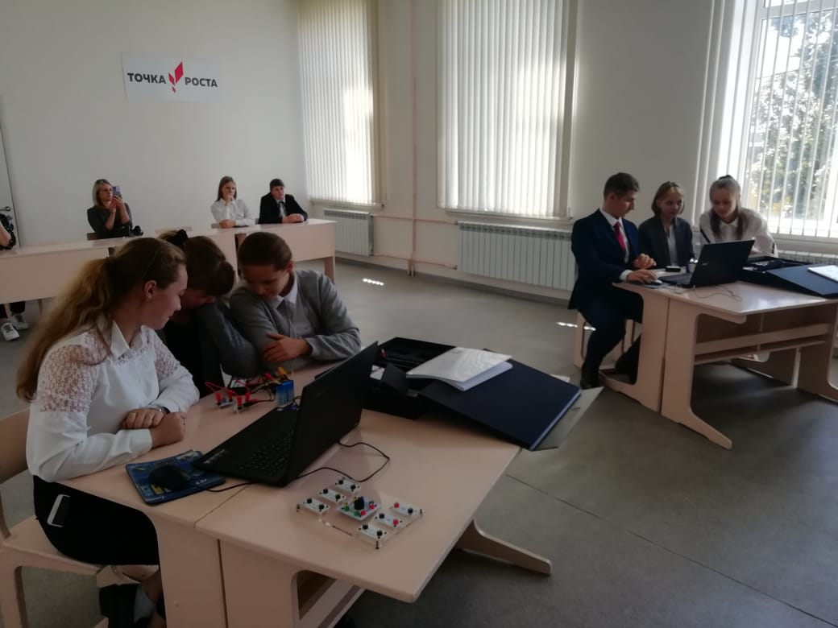
«Эвристическая физика»

Slide 23
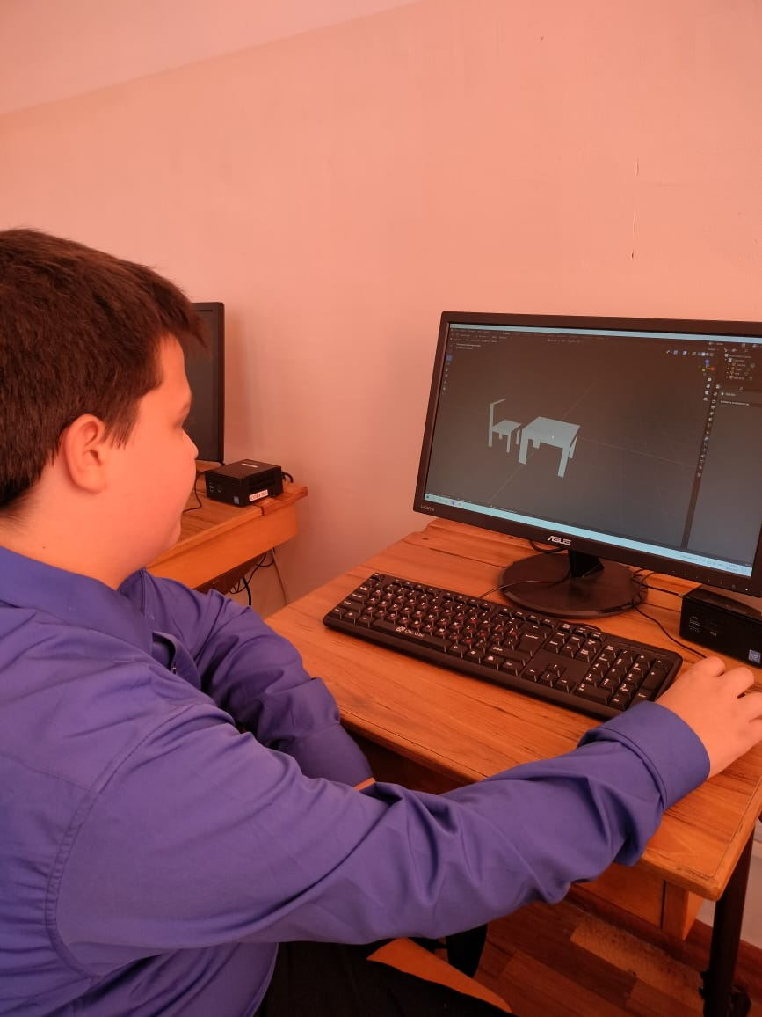
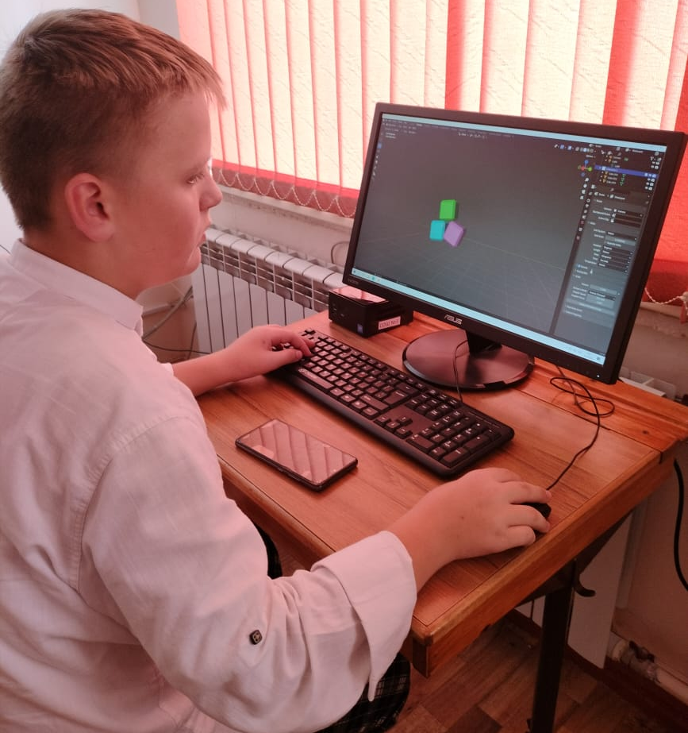
«3D моделирование»

Slide 24
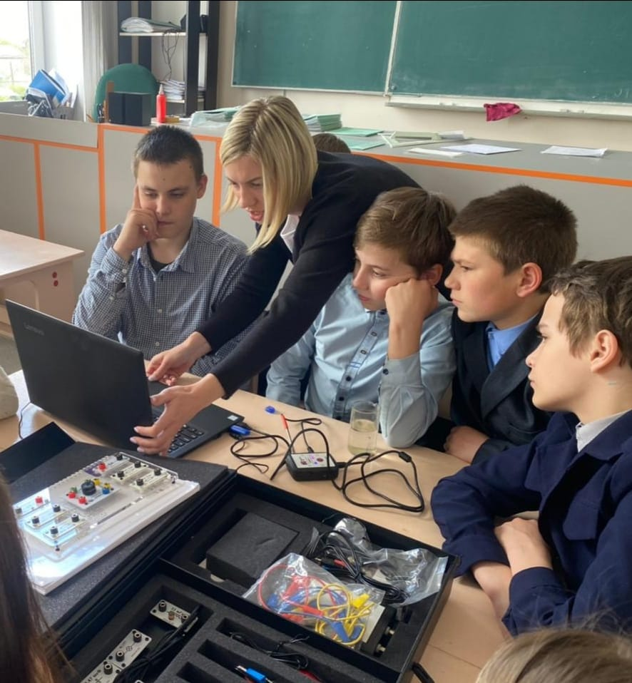
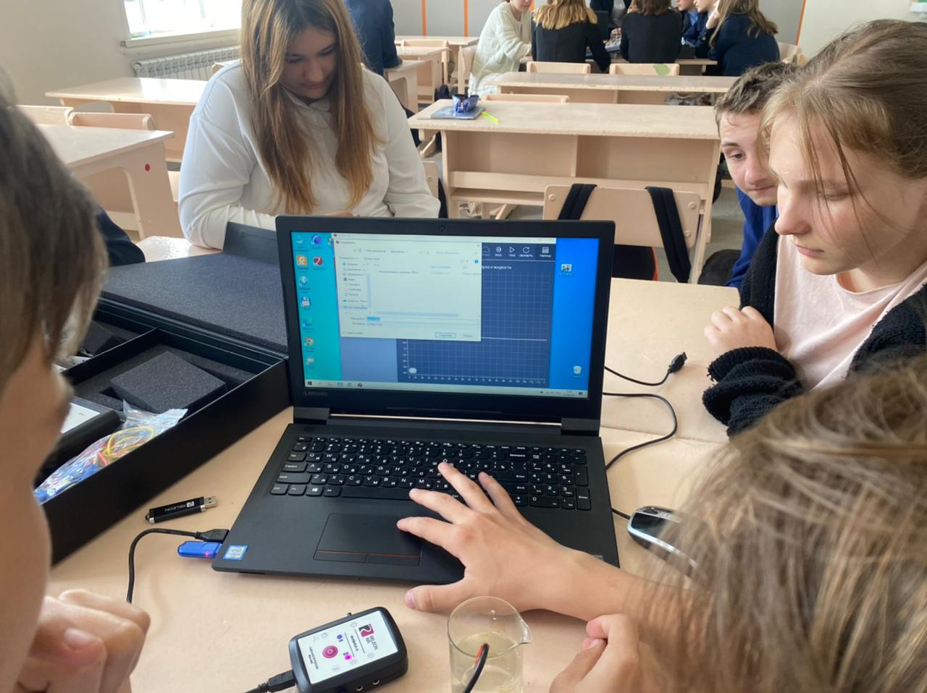
Занятия
Педагоги активно используют оборудование Центра в образовательных целях: проводят практические занятия, лабораторные работы с помощью цифровой лаборатории Releon, ставят эксперименты и проводят опыты.

Slide 25
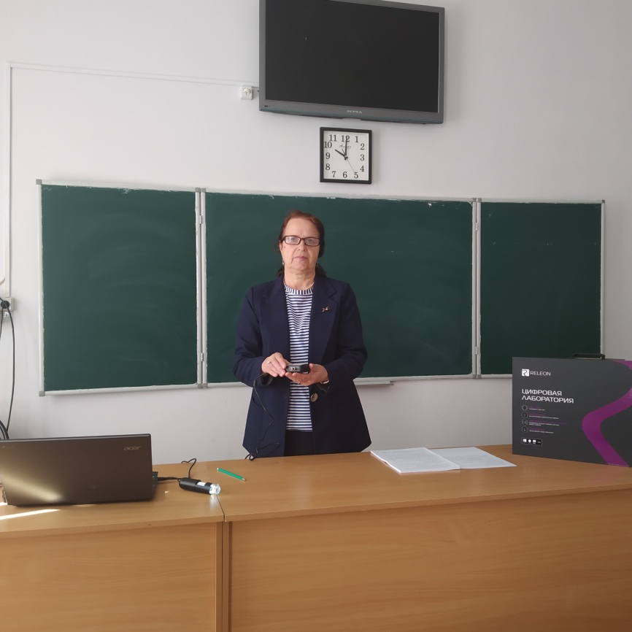
Учителя делятся опытом
29 ноября 2021 года учитель школы Кусая А.И. в рамках работы методического объединения учителей естественнонаучных дисциплин провела мастер-класс по использованию современного оборудования на уроках биологии.

Slide 26
Знакомьтесь IT-куб

Slide 27
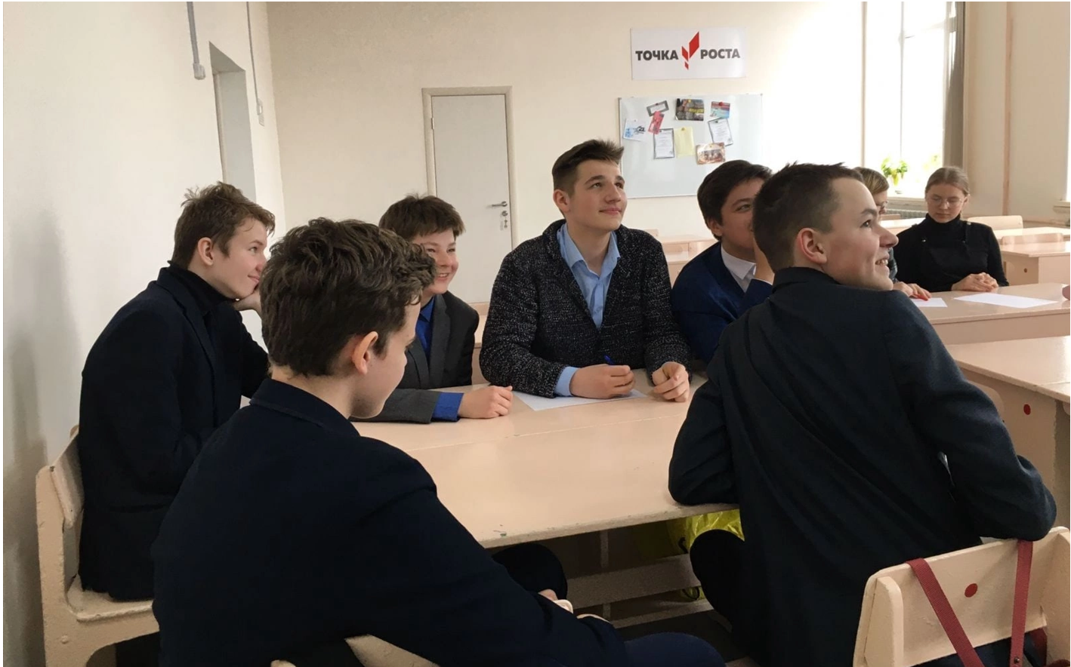
Виртуальная экскурсия

Slide 28
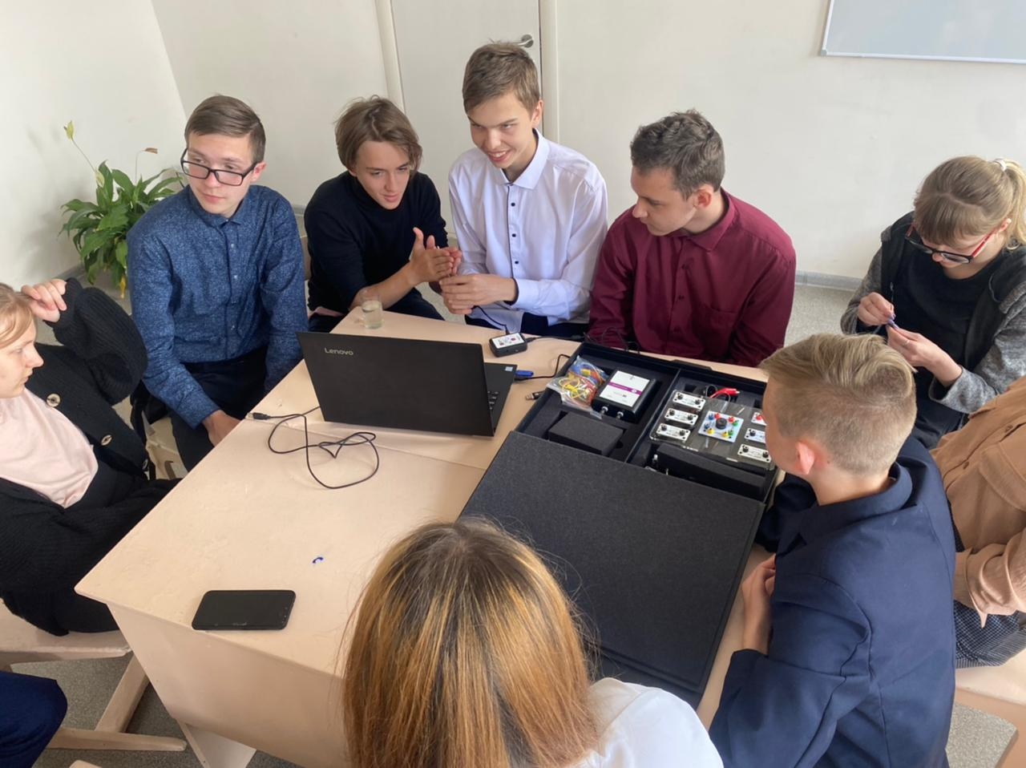
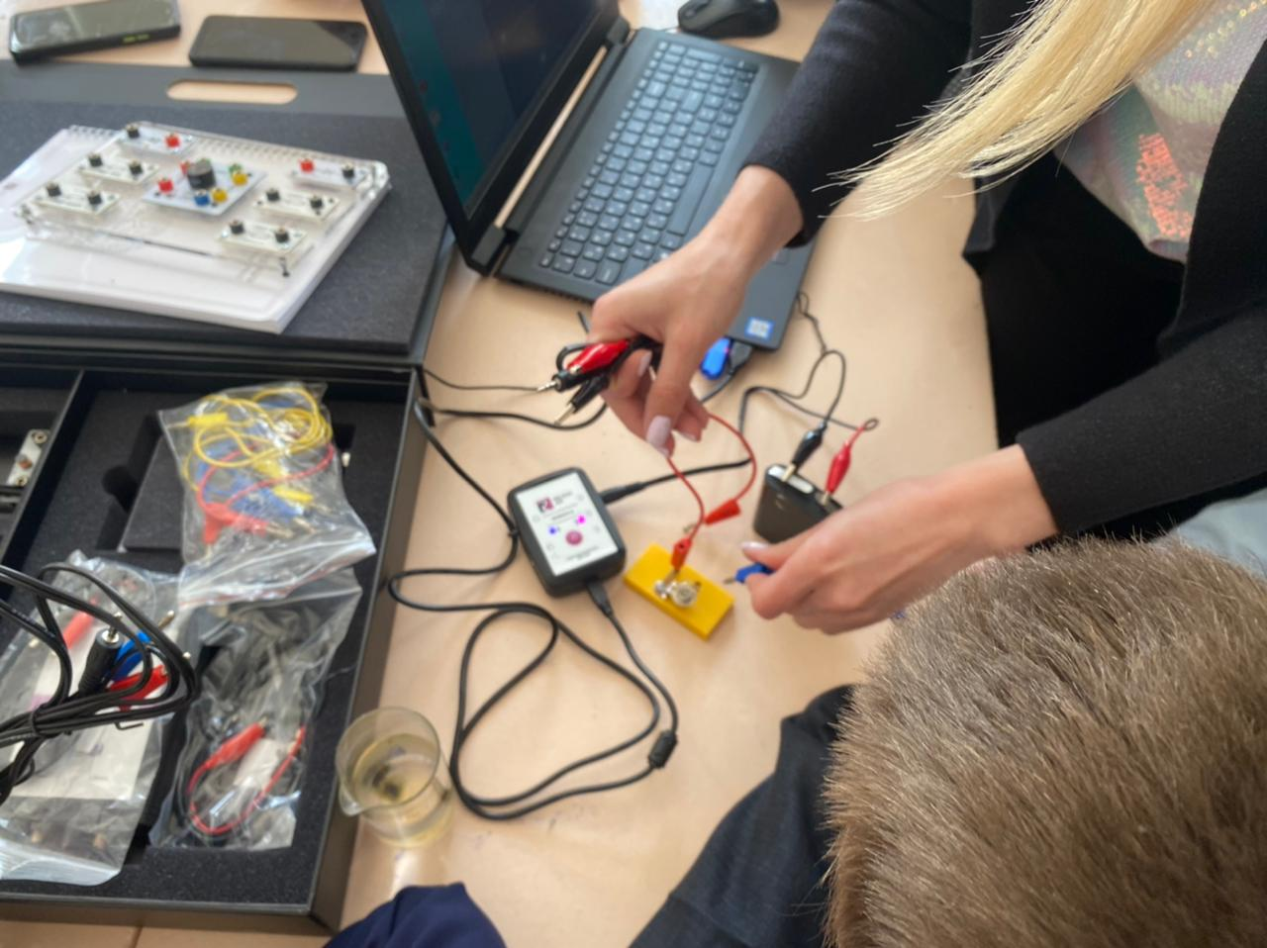
Сетевое взаимодействие
15 января 2022 года учитель физики Новик Е.В. на базе центра образования «Точка роста» провела с обучающимися МБОУ «Сновской общеобразовательной школы» практическое занятие на тему: «Регулирование силы тока реостатом» с использованием цифровой лаборатории.

Slide 29
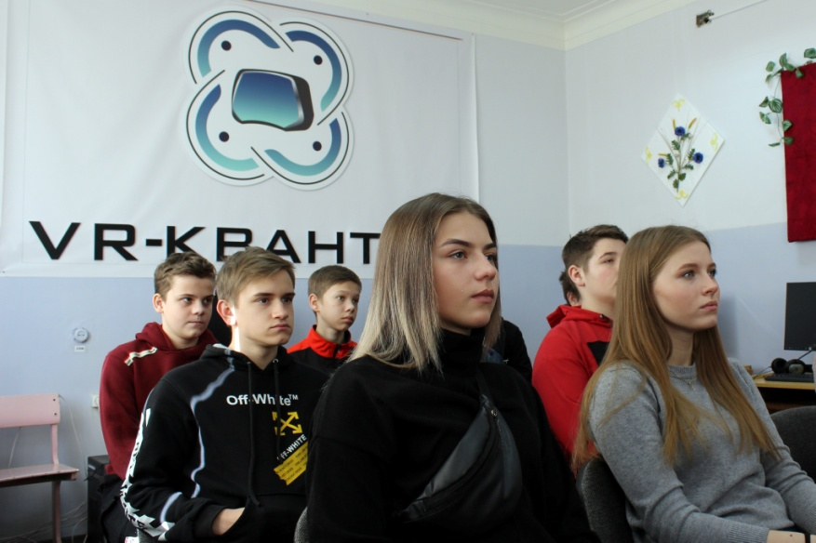
Сетевое взаимодействие
Клинцовский детский технопарк «Кванториум».
Педагог-наставник IT-квантума Марченко В.С. проводит для обучающихся школы мастер-класс по теме: «Моделирование простых устройств в Tinkercad».

Slide 30
Ресурсный центр «Точка Роста» МБОУ «СОШ № 3 г. Новозыбкова»

